Slide 1
Правила поведения гимназистов
Устав гимназии и "Хартия вольностей"

Slide 2
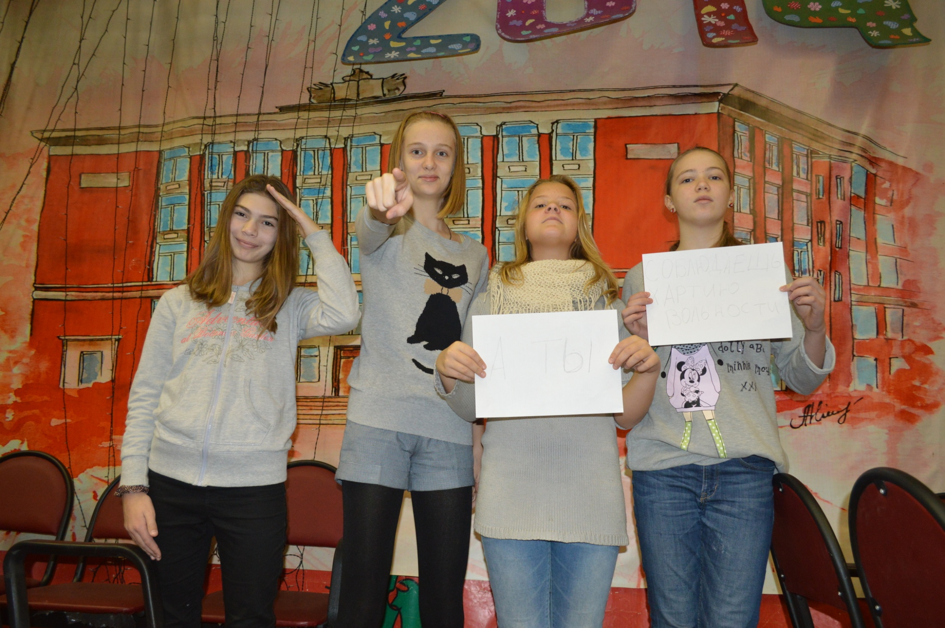
Гимназист обязан соблюдать Устав гимназии, «Хартию вольностей», распоряжения администрации (Устав гимназии 7.2)
Устав Гимназии?
А ты
соблюдаешь

Slide 3
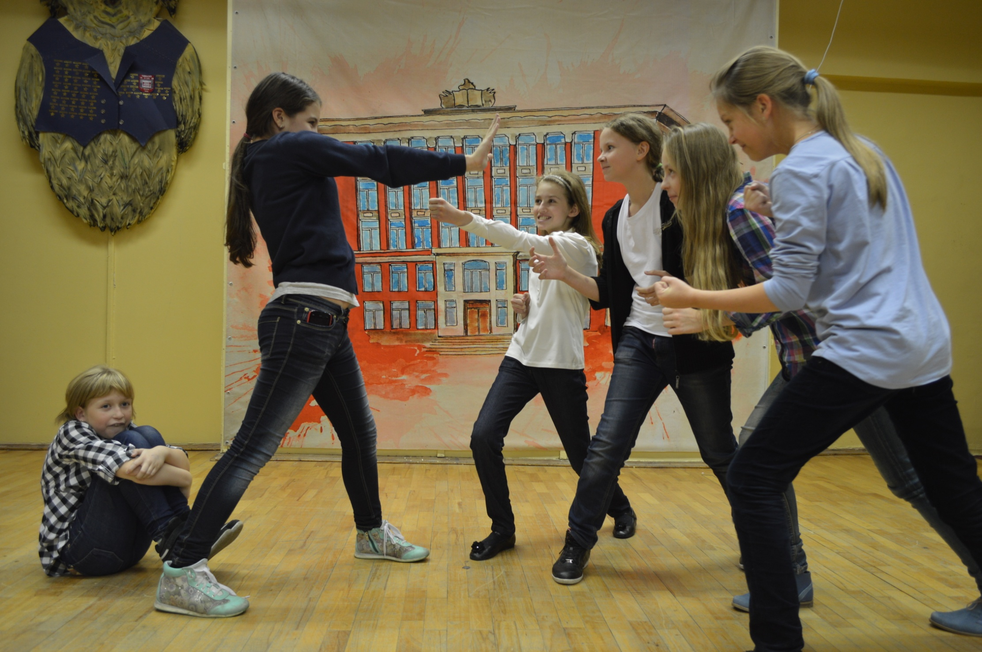
Гимназист относится с уважением к слабому и является его защитником («Хартия вольностей» 1.4)

Slide 4
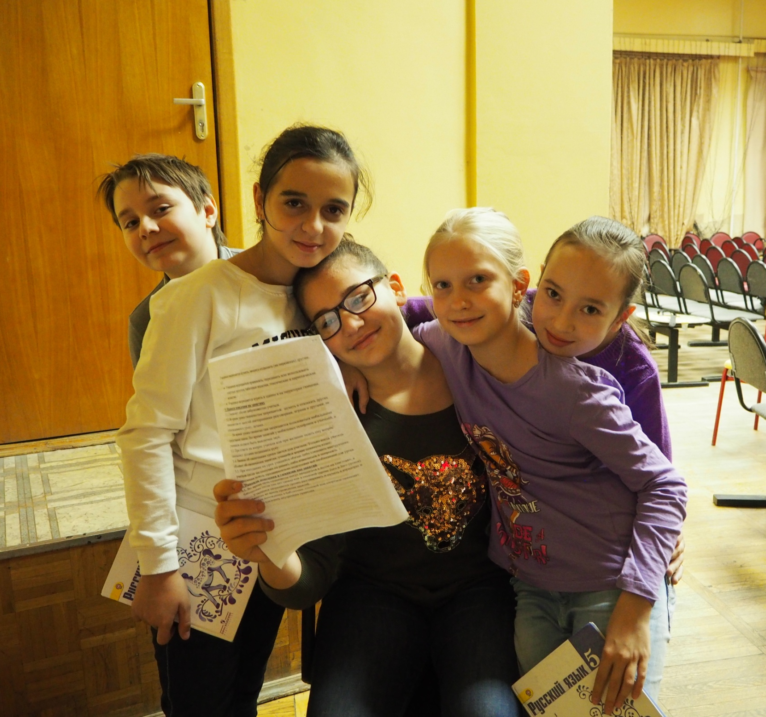
Гимназист имеет право на создание
благоприятных условий для самообразования
(«Хартия вольностей» 2.10)

Slide 5
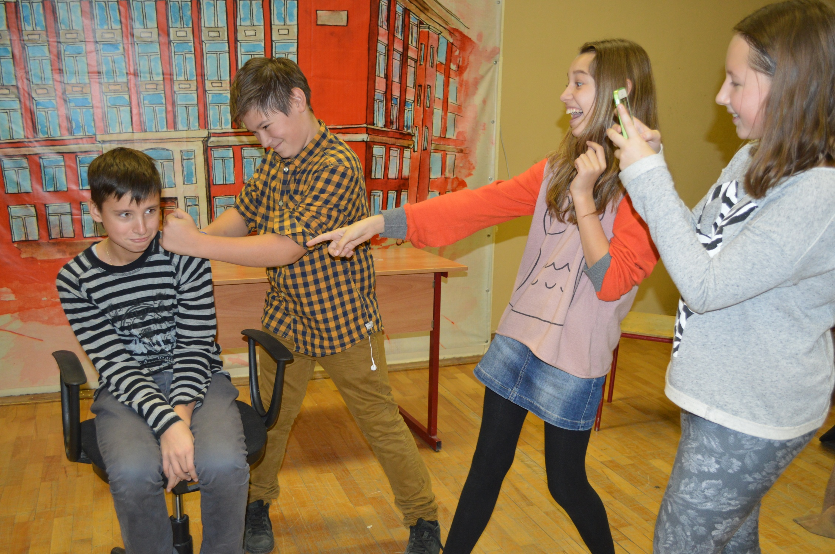
Гимназист имеет право на уважение
человеческого достоинства
(«Хартия вольностей» 2.6)

Slide 6
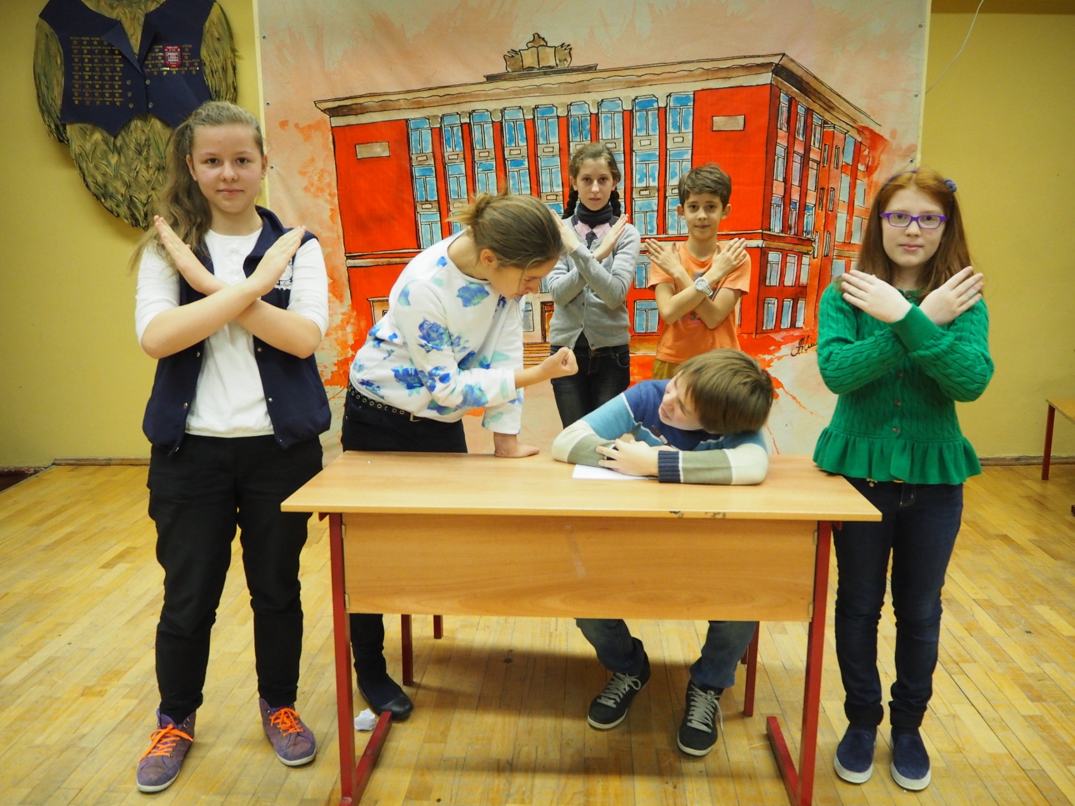
Гимназист имеет право на невмешательство
в свою личную жизнь
(«Хартия вольностей» 2.16)

Slide 7
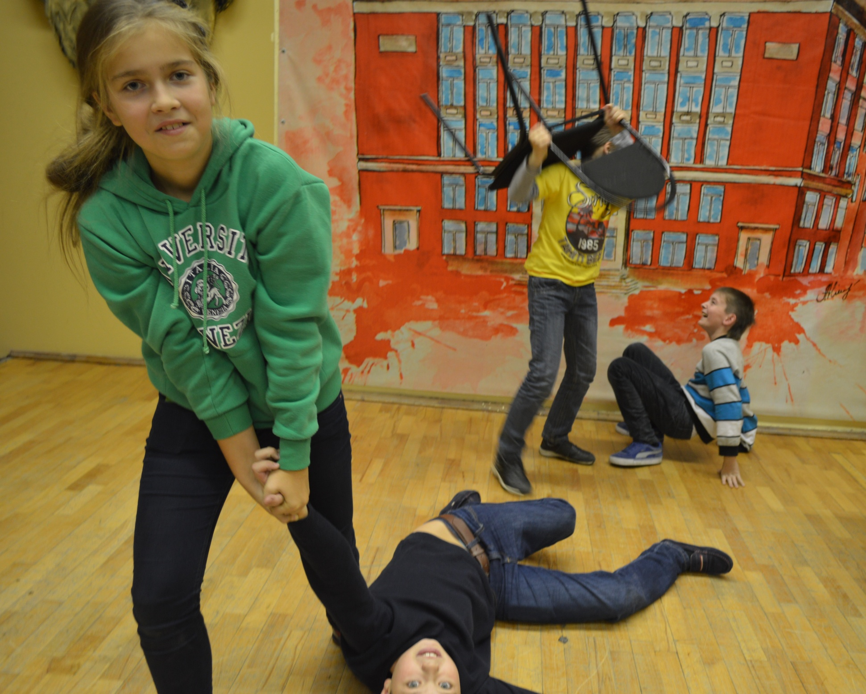
Гимназист обязан соблюдать конституционные
права других людей
(«Хартия вольностей» 3.3)

Slide 8
Гимназист обязан заботиться о
безопасности окружающих
(«Хартия вольностей» 3.3)

Slide 9
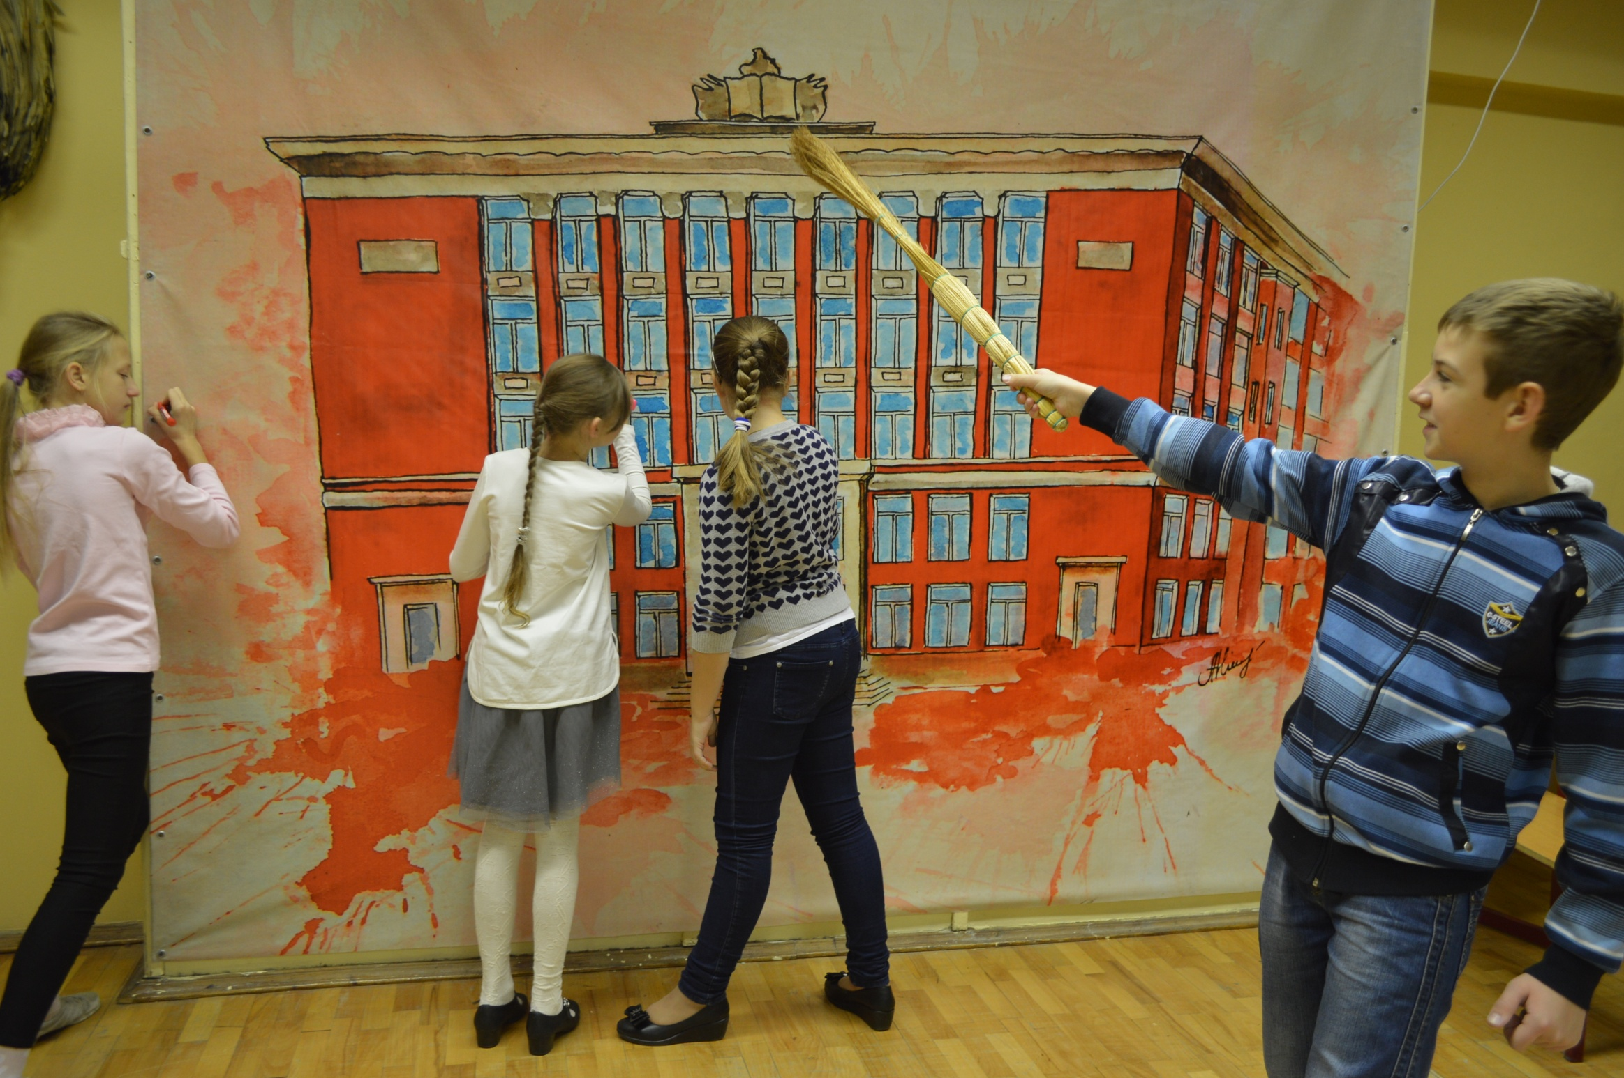
Гимназист обязан заботиться об имени Гимназии,
ее эстетическом виде
(«Хартия вольностей» 3.4)

Slide 10
Гимназист обязан поддерживать в чистоте и
порядке Гимназию и ее территорию
(«Хартия вольностей» 3.4)

Slide 11
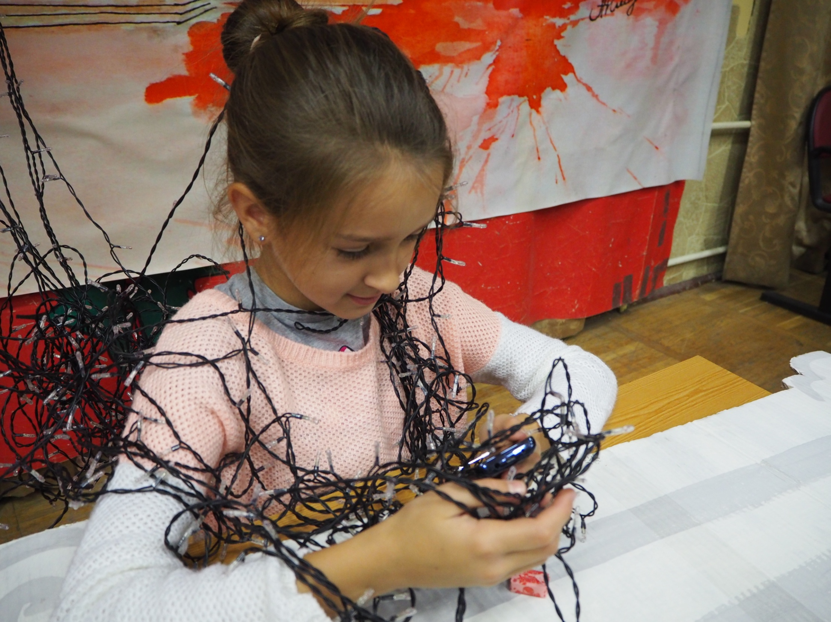
Гимназист обязан соблюдать технику безопасности
(«Хартия вольностей» 3.4)

Slide 12
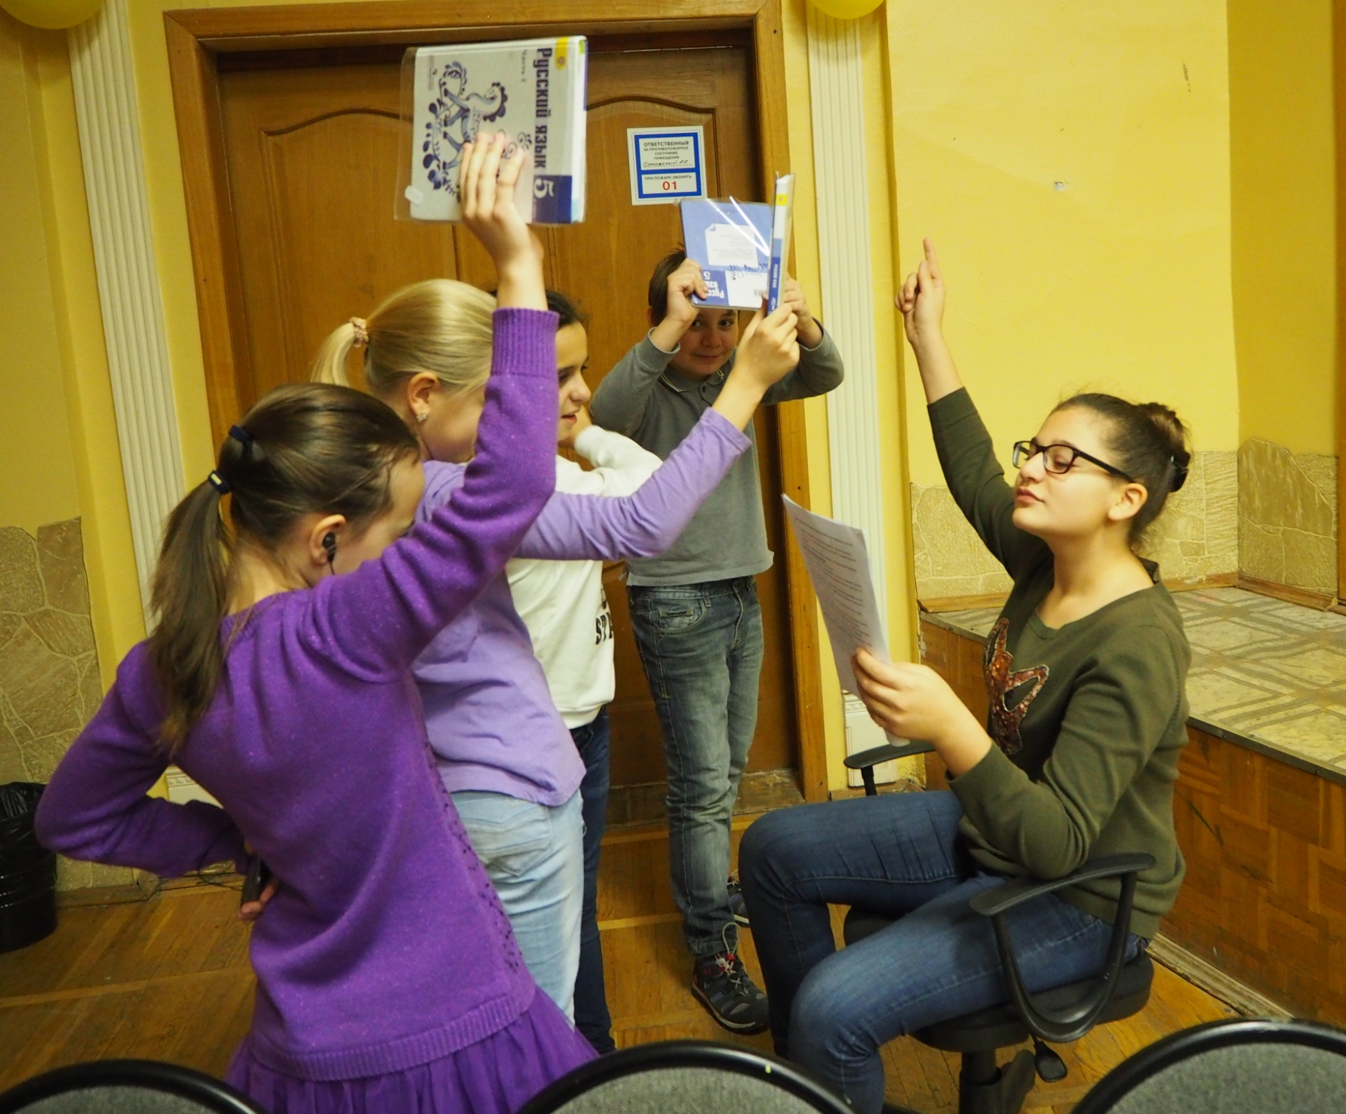
Гимназист обязан соблюдать морально-этические
нормы в общении с преподавателями
(«Хартия вольностей» 3.5)

Slide 13
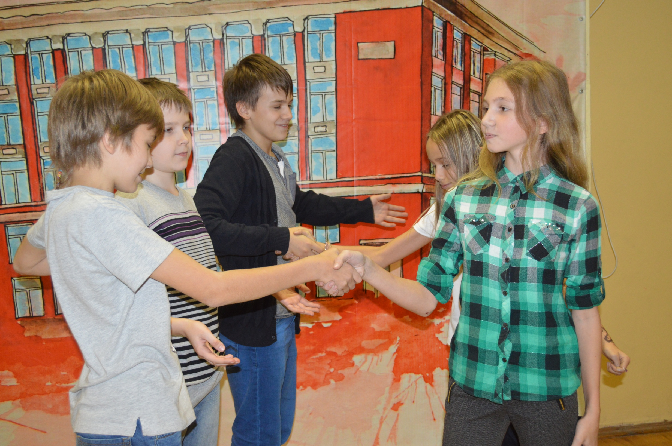
Гимназист обязан всеми силами способствовать
созданию условий сотрудничества
(«Хартия вольностей» 3.7)

Slide 14
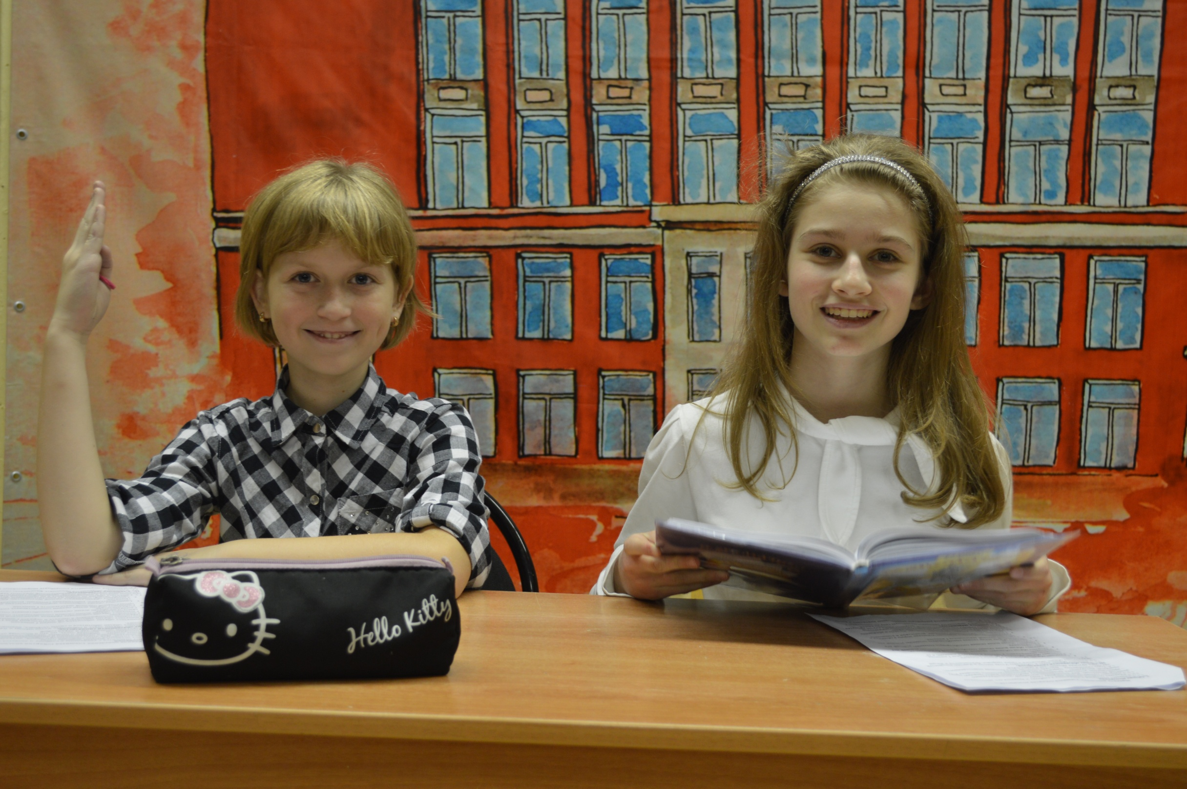
Гимназист обязан всеми силами способствовать созданию
условий для продуктивной научной деятельности
(«Хартия вольностей» 3.7)

Slide 15
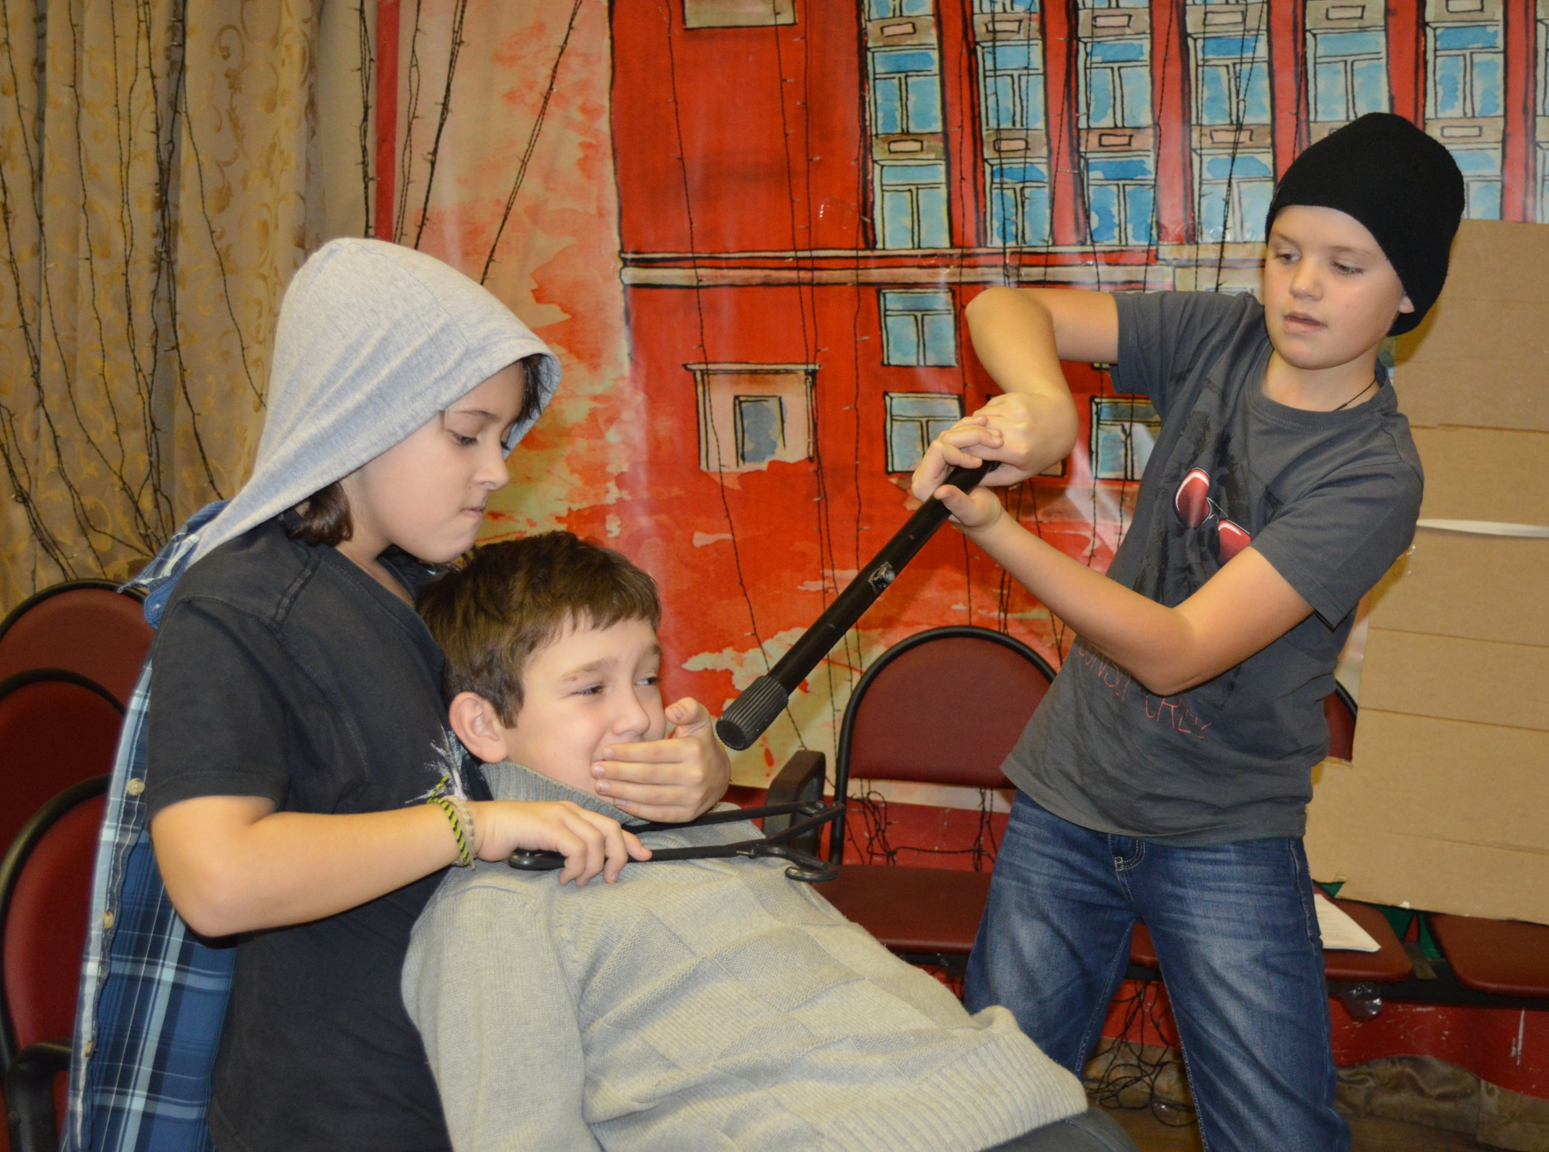
Гимназистам запрещается применять грубую физическую
силу по отношению к гимназистам
(«Хартия вольностей» 4.1)

Slide 16
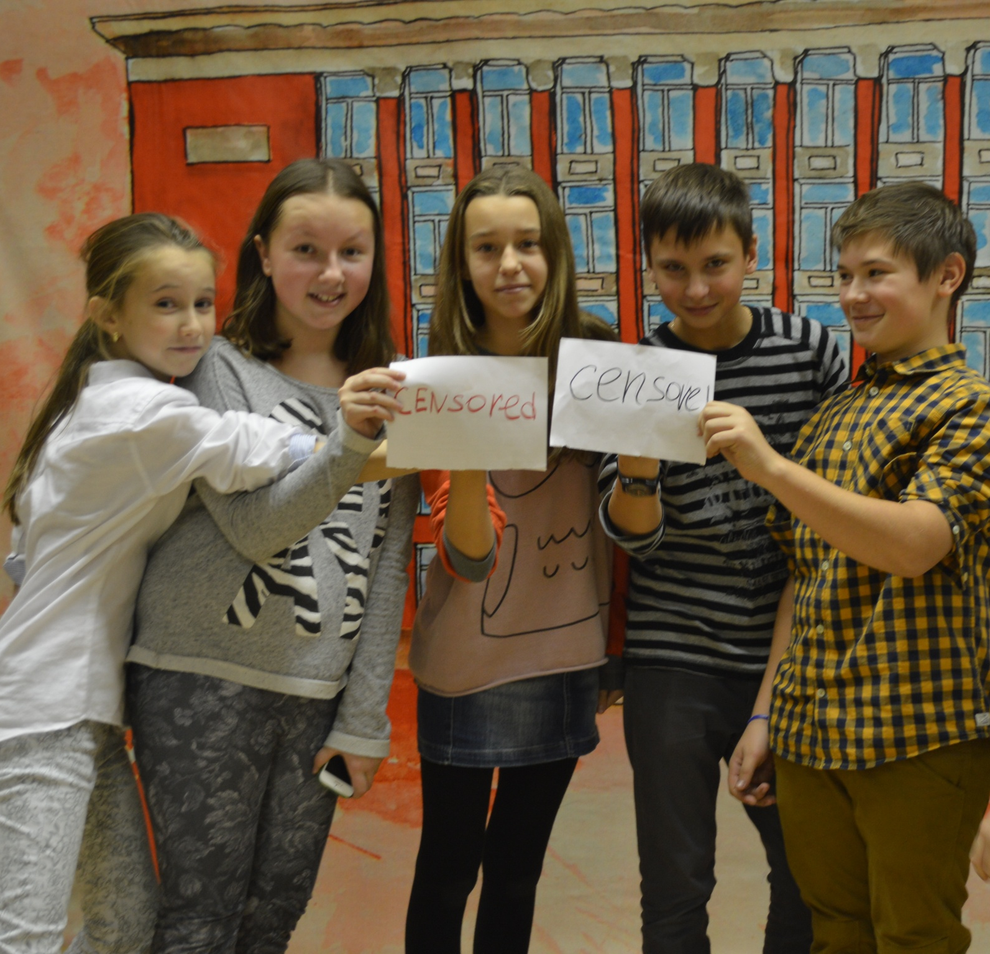
Гимназистам запрещается употреблять
непристойные выражения и жесты
(«Хартия вольностей»4.2)

Slide 17
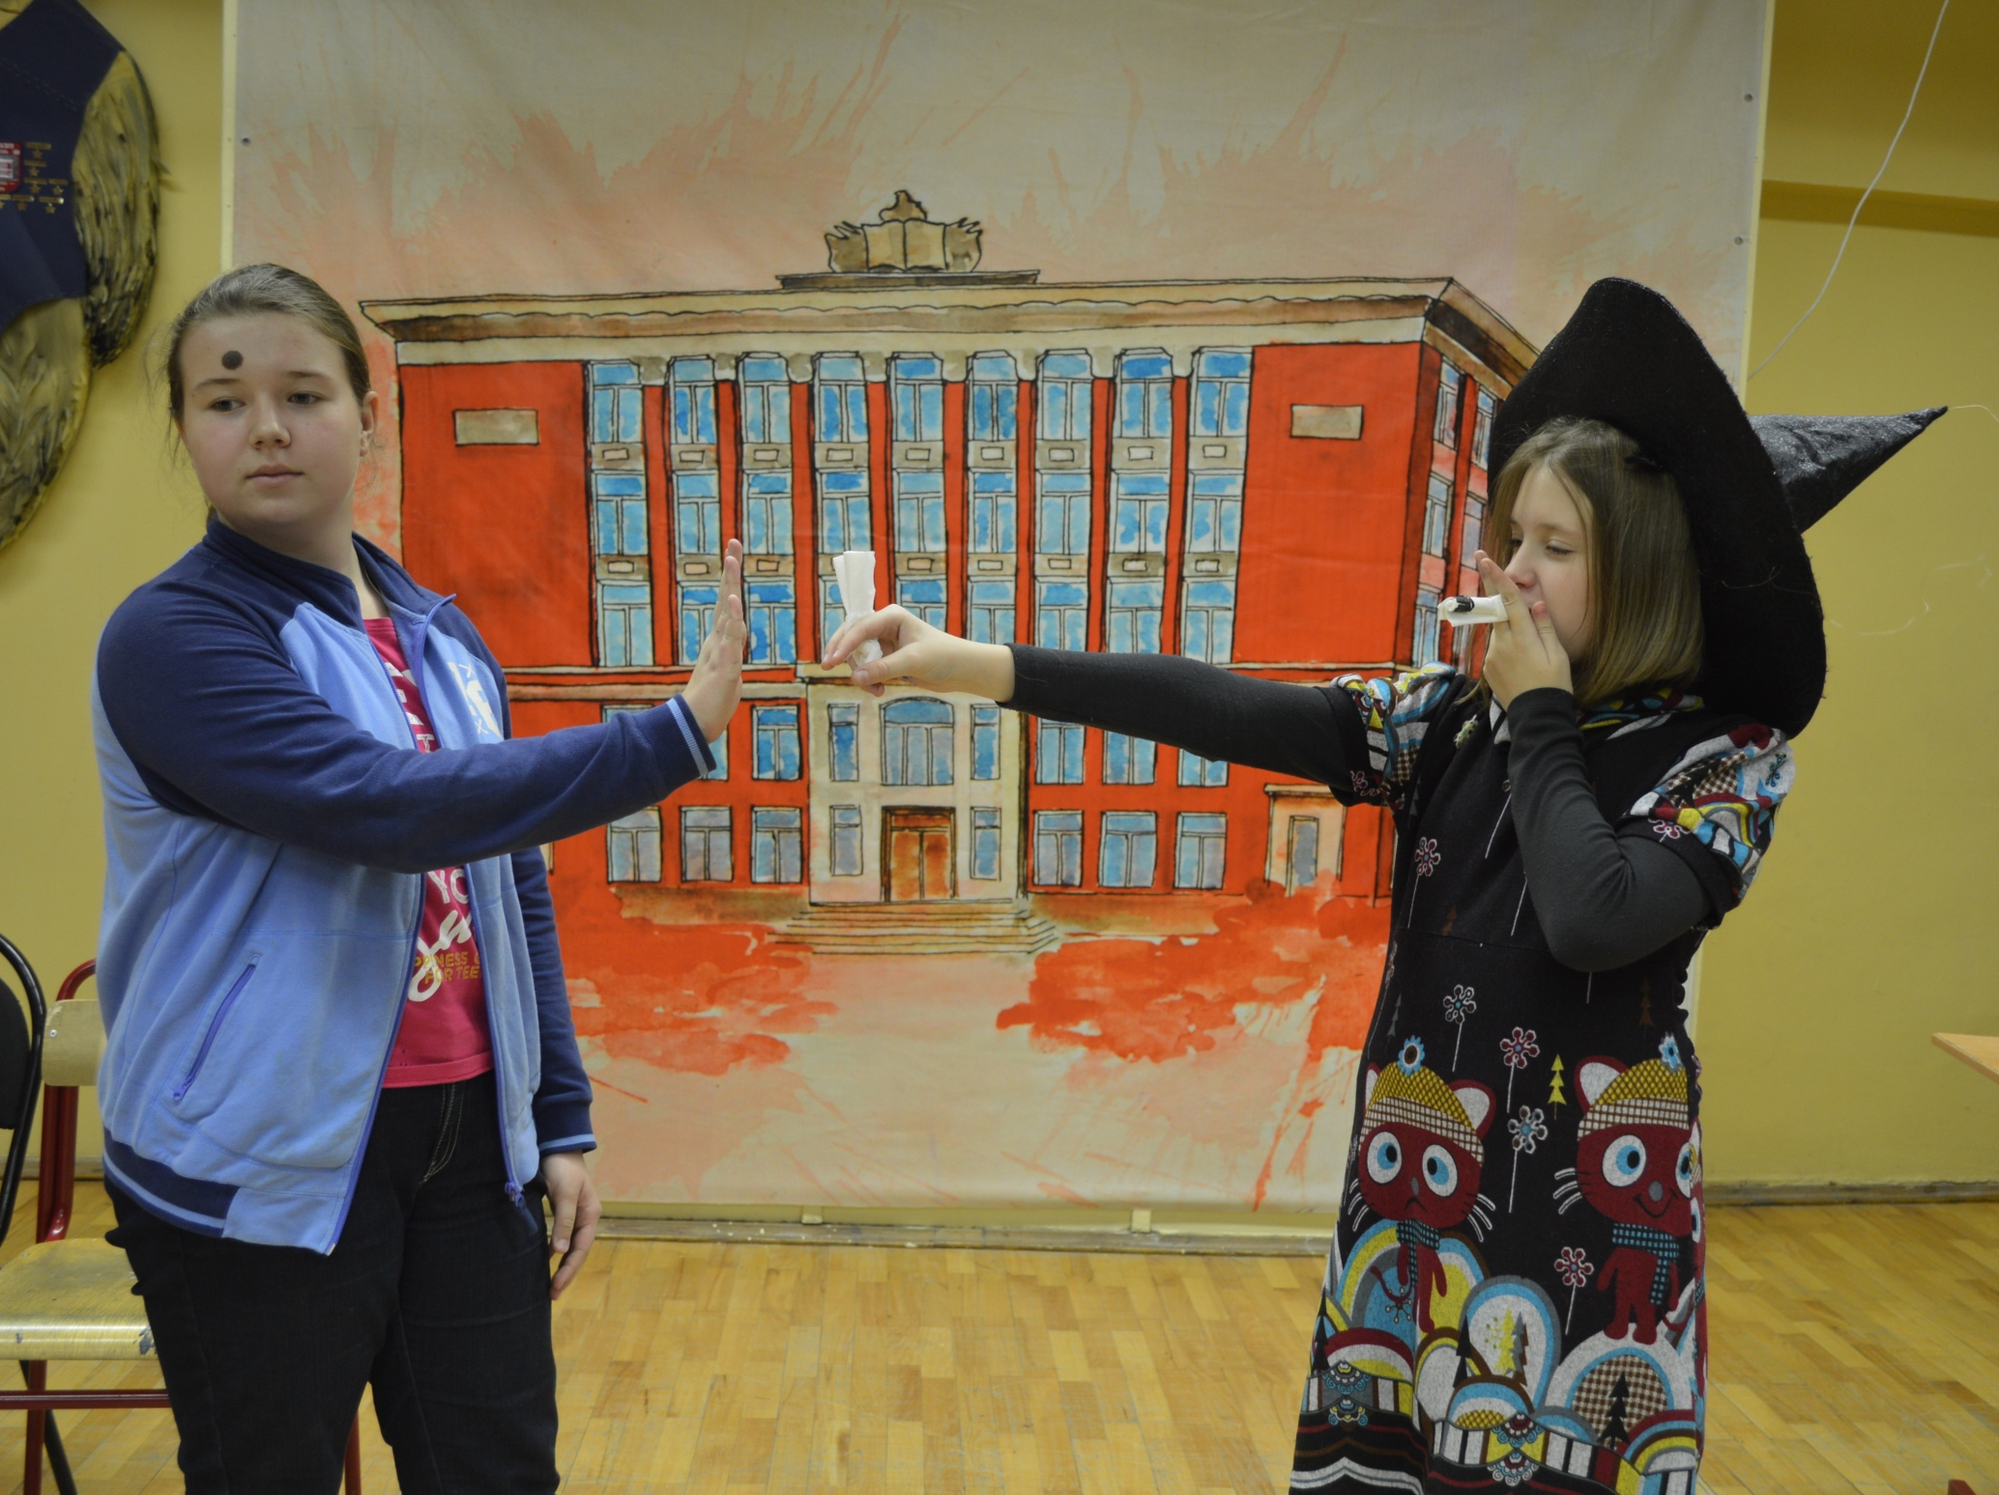
Гимназистам запрещается передавать или использовать
спиртные напитки, табачные изделия,
токсические или наркотические вещества
(«Хартия вольностей» 4.3)

Slide 18
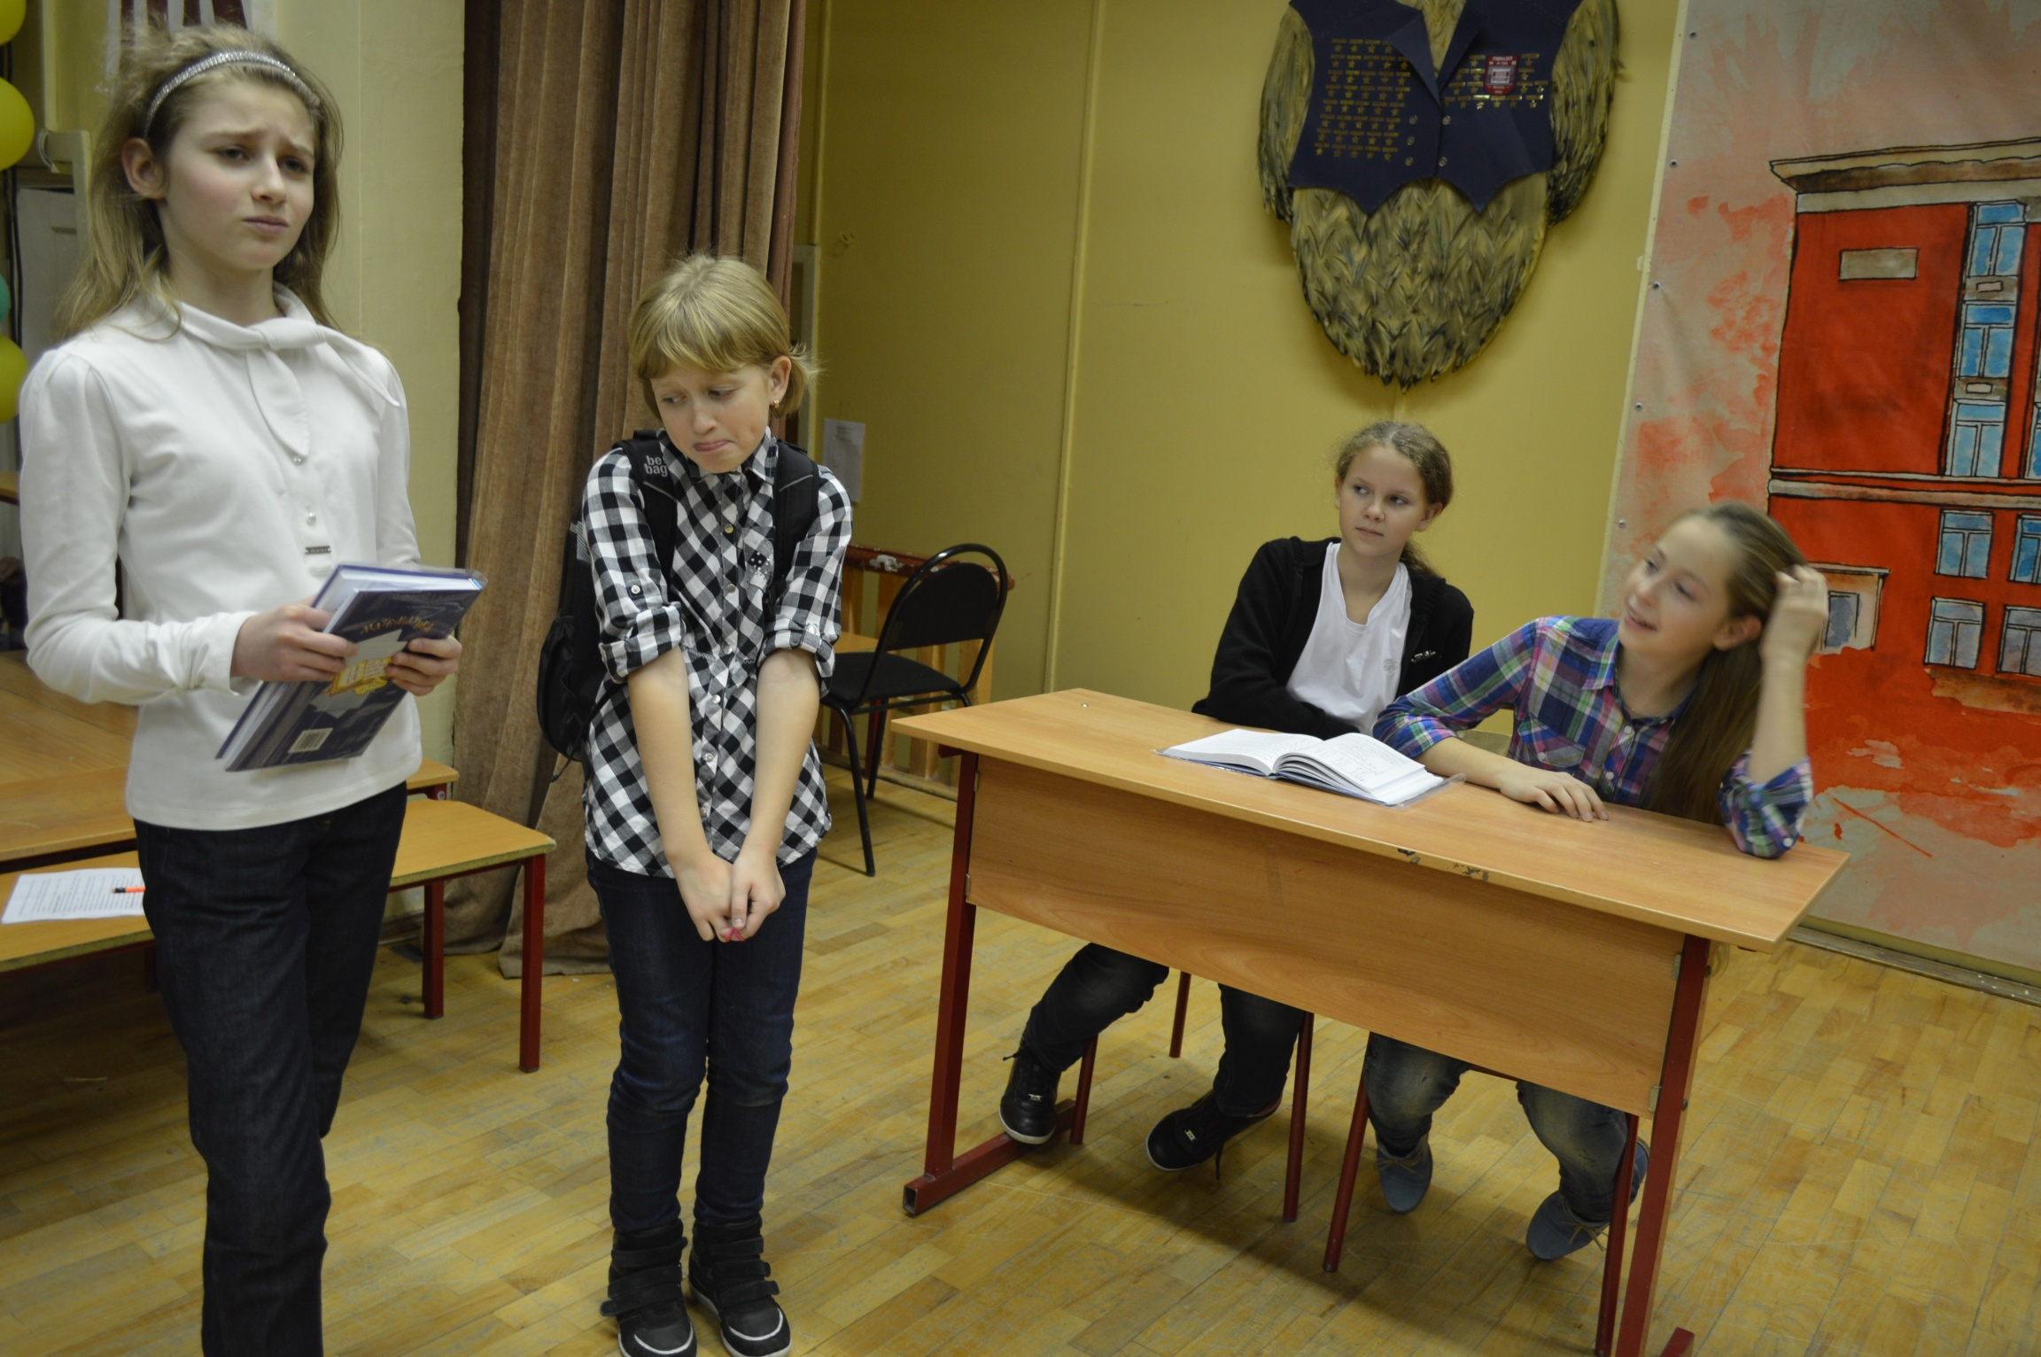
Гимназист обязан при опоздании на урок извиниться
и попросить разрешения войти и следовать
инструкциям учителя
(«Хартия вольностей» 5.7)

Slide 19
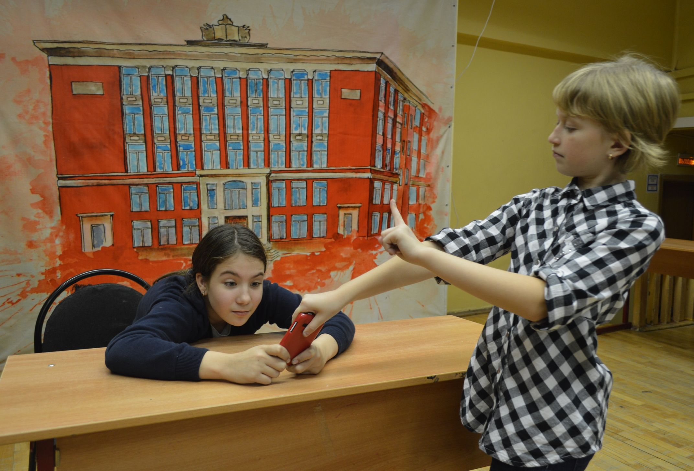
Гимназистам запрещается использовать
на уроках электронные устройства,
разнообразные гаджеты без уважительной причины
(Устав гимназии 7.3)

Slide 20
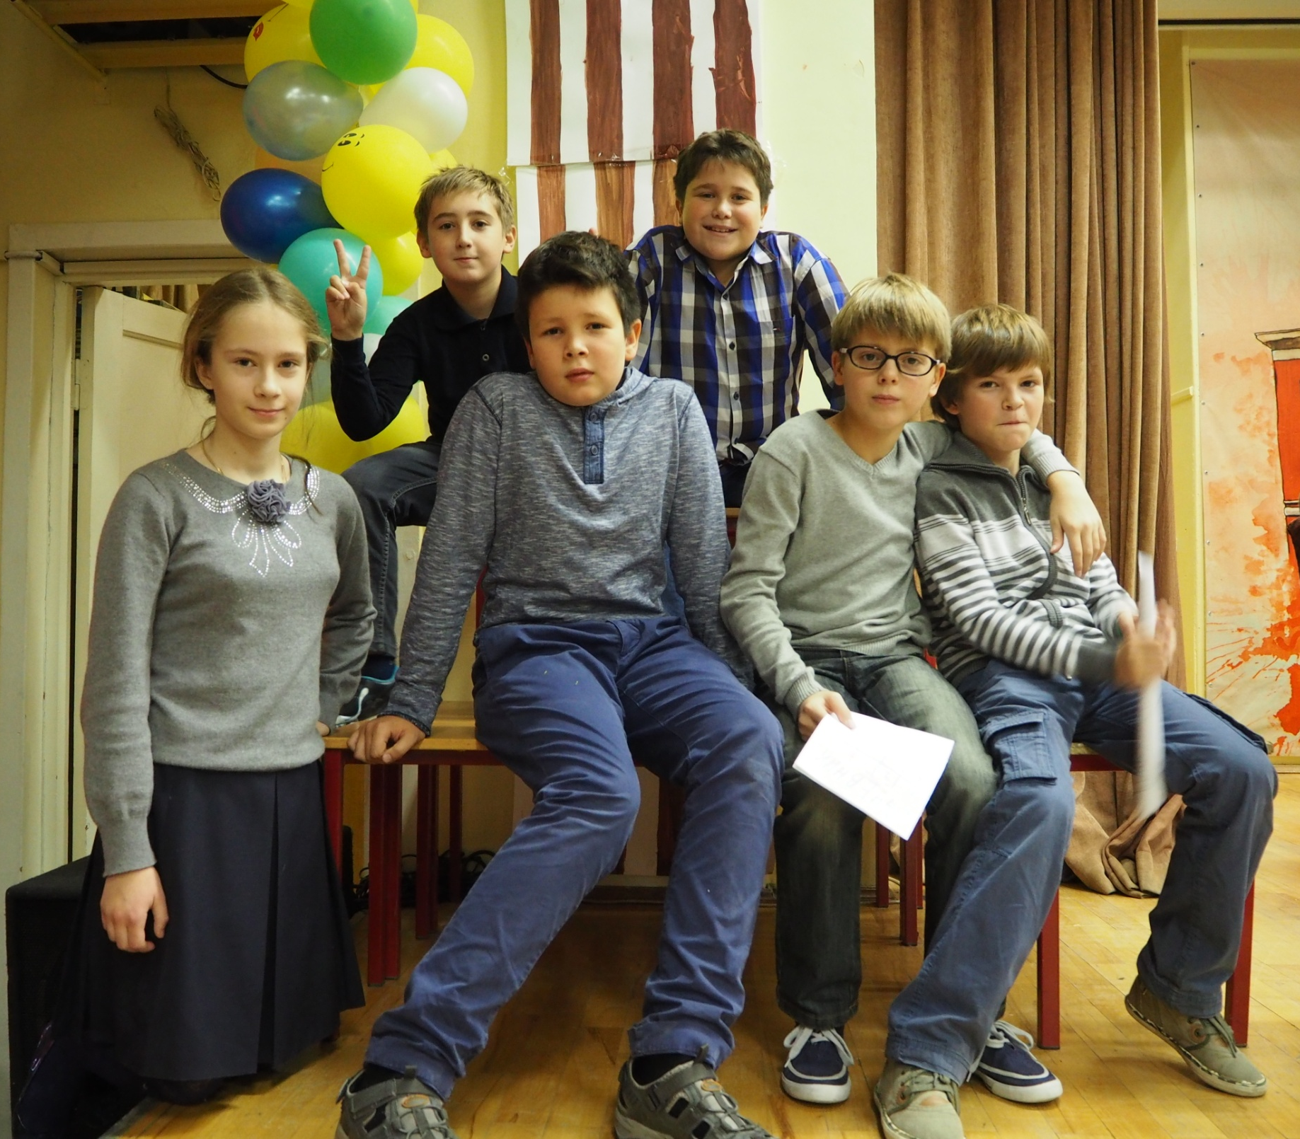
Быть гимназистом – высокая честь, но и это большая
ответственность, как перед людьми так и перед собой
(«Хартия вольностей» 1.4)

